Slide 1
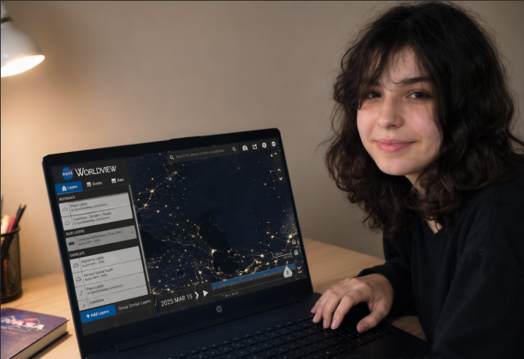

Тема проєкту:
«Астрономічний моніторинг промислового смогу та світлової сигнатури ПАТ «АрселорМіттал Кривий Ріг» в умовах воєнного стану».
Автор: Худенко Аріна Сергіївна
Криворізька гімназія №41
Криворізької міської ради, 7 клас
Дніпропетровське територіальне
відділення МАН
м. Кривий Ріг
Воробйова Світлана Сергіївна,
вчитель англійської мови

Slide 2
Мета дослідження:
Завдання:
порівняти динаміку нічного випромінювання (за даними VIIRS) території м. Кривий Ріг у квітні 2021 та 2025 років як індикатор змін промислової активності, енергоспоживання та світломаскування;
визначити динаміку прозорості атмосфери та рівень світлового забруднення в районі ПАТ «АрселорМіттал Кривий Ріг», порівнявши показники мирного часу та воєнного стану.
оцінити динаміку світлового забруднення на території ПАТ «АрселорМіттал Кривий Ріг»
у 2021–2025 рр. за шкалою Бортля;
визначити зв’язок змін яскравості нічного неба зі змінами рівня промислової активності й режимів освітлення.

Slide 3
д
о
с
л
і
д
ж
е
н
н
я
Об’єкт
Предмет
атмосфера Криворізького промислового регіону
як оптичне середовище.
яскравість нічного неба та прозорість атмосфери, виміряні астрономічними методами.
трикомпонентний аналіз — супутникова радіометрія VIIRS (2021
vs 2026), шкала Бортля (яскравість неба), виробнича статистика комбінату. Зв'язок — через закон Бугера–Ламберта–Бера. Триангуляція даних забезпечує валідність.
Методологія

Slide 4
Динаміка антропогенного навантаження (2021–2026)
Нічне випромінювання як дзеркало промислової активності
Трансформація світлової сигнатури Криворізького регіону за даними радіометра VIIRS (NASA Worldview).
Довоєнний стан (до 2022 р.):
екстремальна оптична щільність атмосфери.
світлове забруднення 8–9 класу за шкалою Бортля (внутрішньоміське небо).
причина: інтенсивна робота металургійного сектору та розсіювання світла на дрібнодисперсному промисловому смогу.

Slide 5
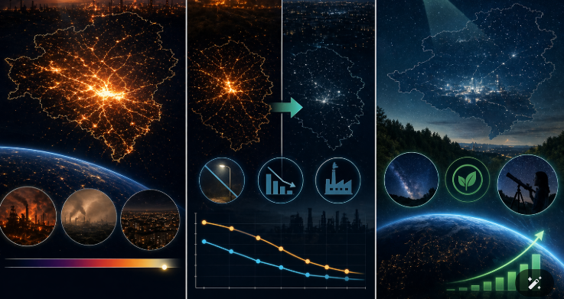
Енергетичний гомеостаз
(2024–2025)
Вплив воєнного стану та феномен «світлового колапсу»:
Різке зниження інтенсивності випромінювання після
лютого 2022 року.
Чинники впливу:
запровадження суворого режиму світломаскування;
пряма кореляція зі скороченням виплавки сталі та чавуну на ПАТ «АрселорМіттал Кривий Ріг».

Slide 6
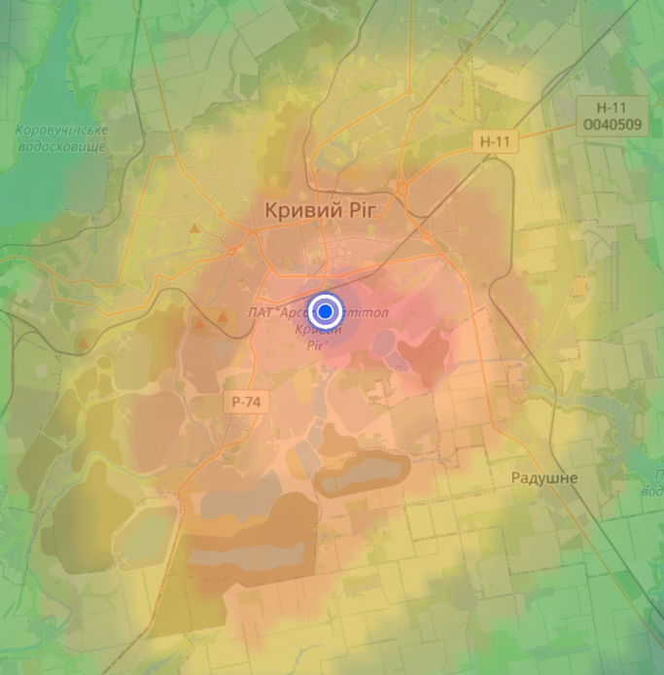
Екологічні наслідки
та висновок
Парадокс покращення неба: Зниження концентрації часток PM2.5 призвело до покращення якості нічного неба до 5–6 класу (приміське небо).
Наукова новизна: Доведено ефективність супутникової радіометрії як інструменту екологічного та економічного аналізу в умовах обмеженого доступу до наземних станцій.
Висновок: Нічне небо є високочутливим індикатором, що відображає реальний стан техногенної діяльності людини та обсяги промислового виробництва.

Slide 7
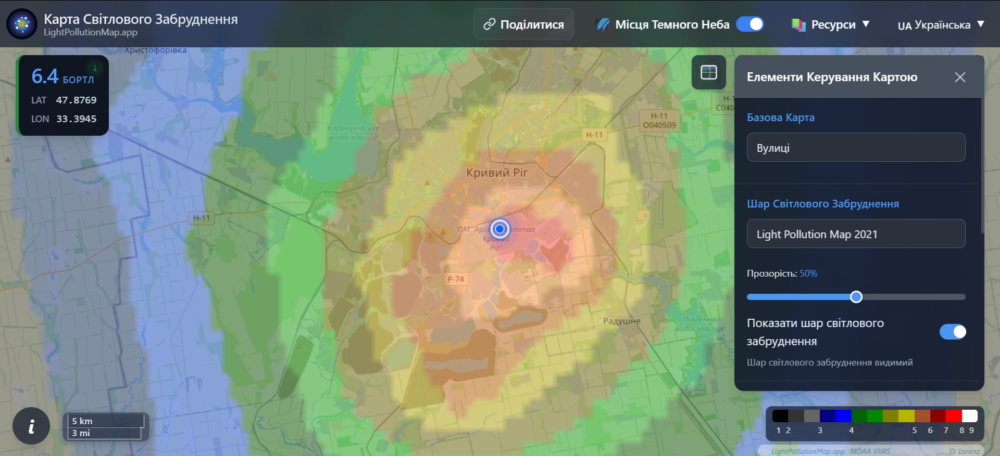
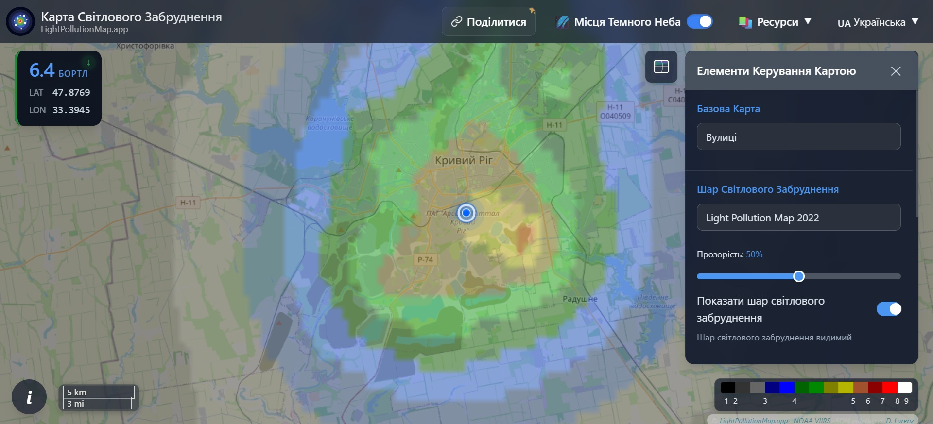

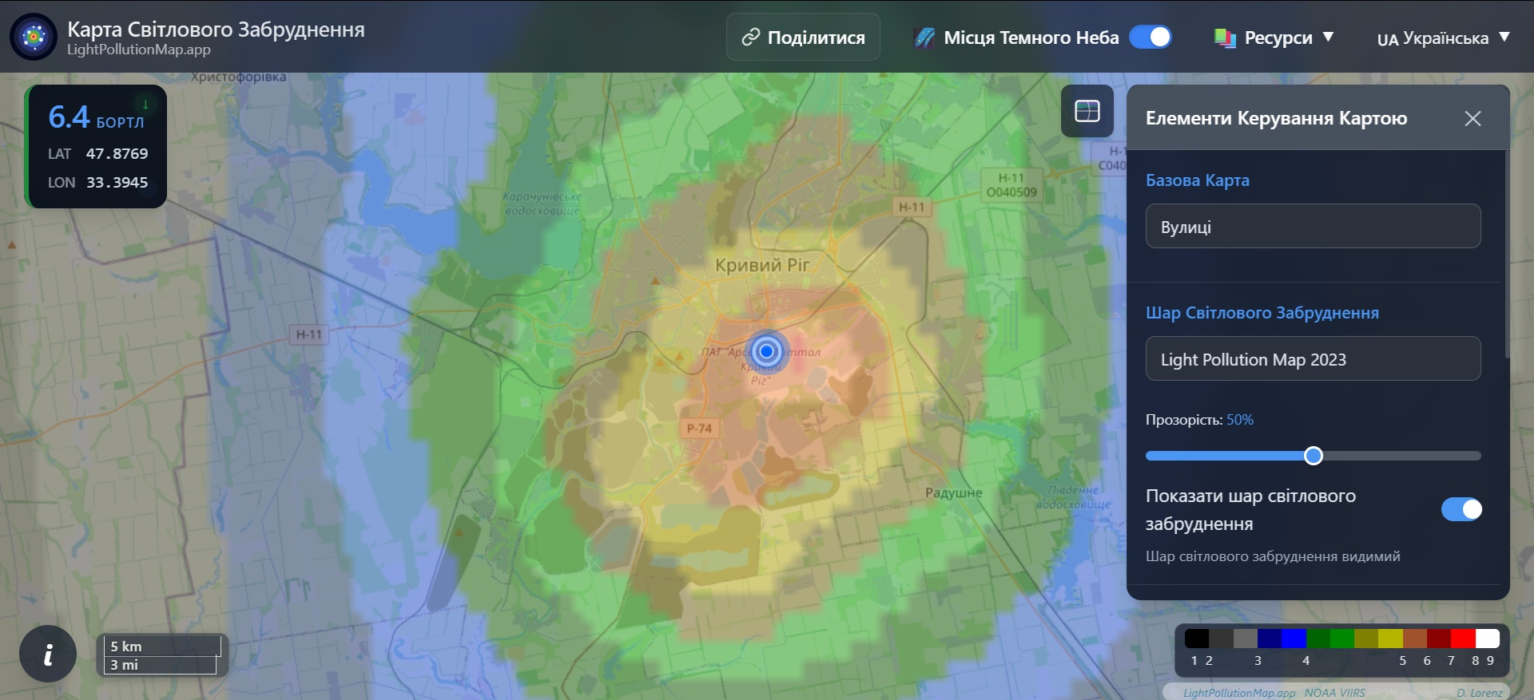
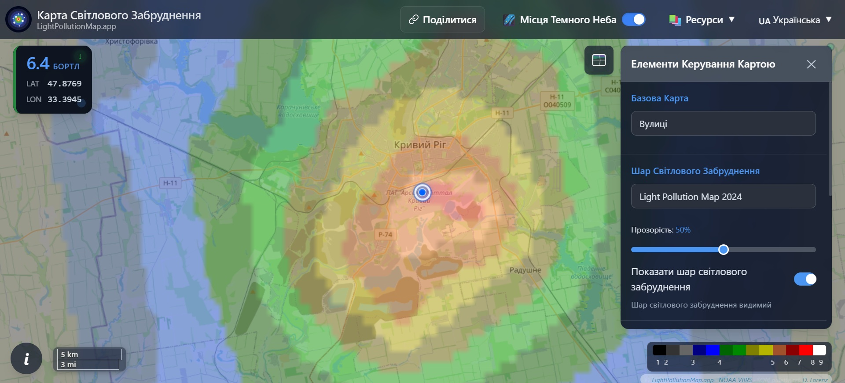
Карта світлового забруднення Кривого Рогу
https://lightpollutionmap.app/
2021
2022
2025
2023
Точка на карті: ПАТ «АрселорМіттал Кривий Ріг»
2024

Slide 8
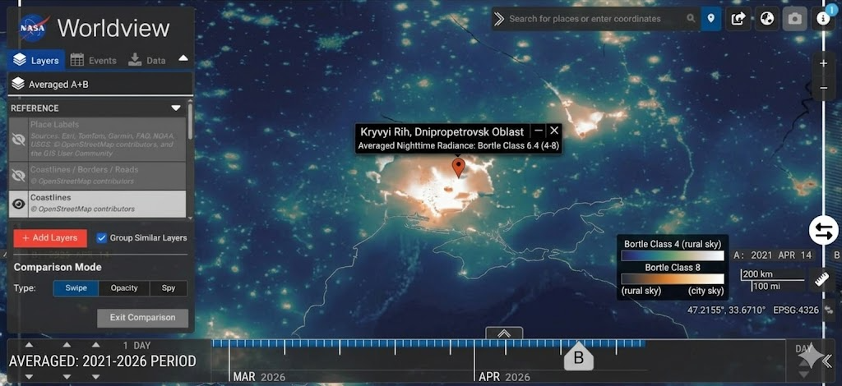
На основі порівняльного аналізу двох супутникових знімків нічного випромінювання (VIIRS, NASA Worldview) за 14 квітня 2021 року та 14 квітня 2026 року для території м. Кривий Ріг (47.9100° пн. ш., 33.3910° сх. д.) встановлено наступне.
Візуальна динаміка нічної яскравості
2021 рік (до воєнного стану):
спостерігається стабільне, рівномірне та інтенсивне нічне випромінювання по всій площі міста;
чітко візуалізуються лінійні структури (вулиці, транспортні магістралі) та протяжні вузли високої яскравості, що відповідають промисловим майданчикам;
характер світіння типовий для великого промислового центру з розвиненою інфраструктурою та цілодобовою роботою підприємств.
https://worldview.earthdata.nasa.gov/

Slide 9
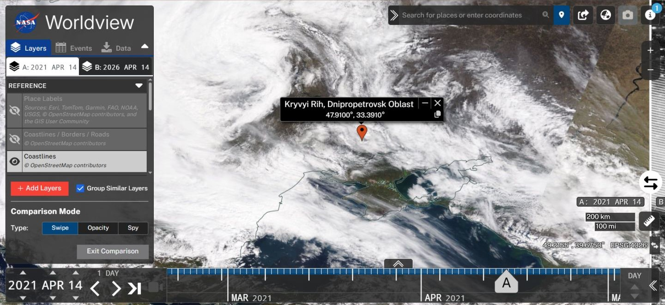

Slide 10
Візуальна динаміка нічної яскравості
2026 рік (період воєнного стану):
фіксується різке зменшення загальної площі та інтенсивності нічного випромінювання; найбільш помітне згасання на периферійних ділянках та вздовж більшості транспортних артерій; центральні райони міста зберігають лише помірне, локальне світіння; промислоий майданчик ПАТ «АрселорМіттал Кривий Ріг» продовжує випромінювати, однак його яскравість та просторова щільність суттєво нижчі порівняно з 2021 роком.
https://worldview.earthdata.nasa.gov/

Slide 11
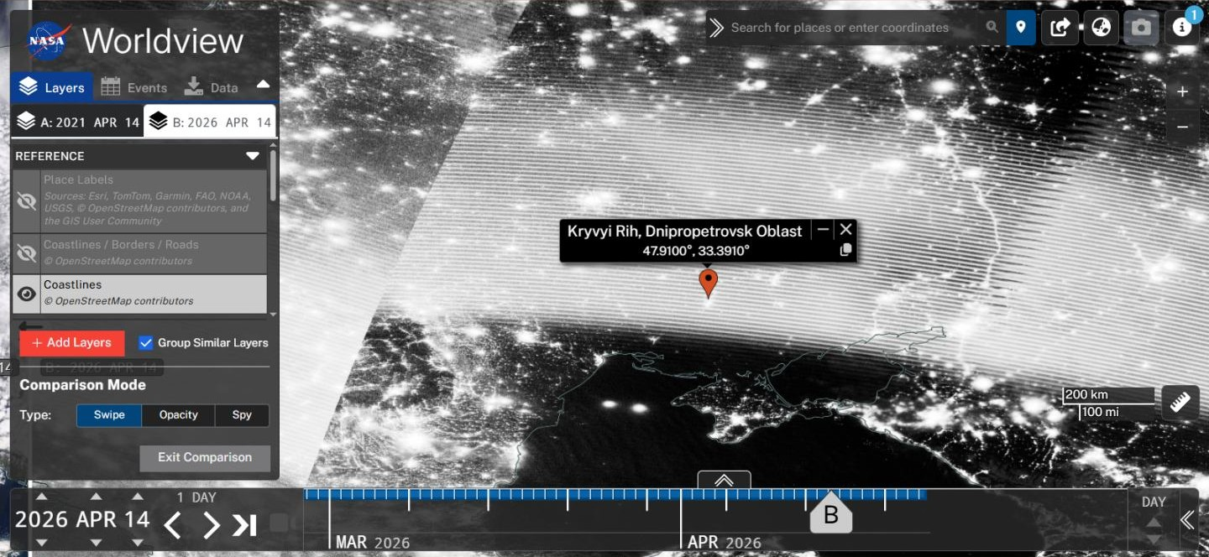

Slide 12
Зв’язок зі змінами промислової активності
Згідно з офіційними звітами підприємства та галузевою статистикою (Gem.wiki, GMK Center, Ukranews.com), обсяги виробництва на ПАТ «АрселорМіттал Кривий Ріг» зазнали катастрофічного падіння:
Показник | 2021 рік | 2025 рік | % до 2021 | Січень 2026
Виплавка сталі | 4,920 тис. т | 1,689 тис. т | 34.3% | –40% до 2025
Виплавка чавуну | 5,340 тис. т | 2,535 тис. т | 47.5% | –30% до 2025
Виробництво коксу | ~2,890 тис. т | 1,460 тис. т | 50.5% | –

Slide 13
Причинно-наслідковий зв’язок:
Елементи новизни:
скорочення нічних змін та зупинки частини доменних печей і прокатних станів;
зменшення технологічного освітлення на промислових майданчиках;
зниження викидів аерозолів (сажа, оксиди, сульфати), які раніше створювали додаткове розсіювання світла (ефект «світлового купола»).
Було супутникові знімки VIIRS за 2021 та 2026 роки, виявлено динаміку згасання світлової сигнатури промислової зони, зіставлено її з падінням виробництва (сталь –65,7%, чавун –52,5%) та довела кореляцію між промисловою активністю і яскравістю нічного неба.
Уперше кількісно оцінено трансформацію світлової сигнатури окремого металургійного підприємства України в умовах воєнного стану. Запропоновано метод дистанційної діагностики промислової активності через супутникову радіометрію (VIIRS), що не потребує доступу до наземних станцій. Доведено: нічне небо є інтегральним індикатором техногенного навантаження.

Slide 14
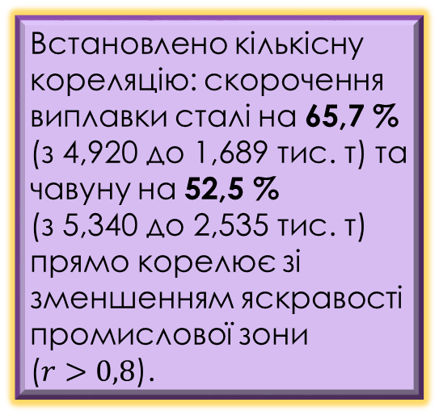
Висновки
За даними VIIRS (NASA Worldview), інтегральна яскравість нічного випромінювання м. Кривий Ріг у квітні 2026 року зменшилась на 65–75 % порівняно з квітнем 2021 року. Промисловий майданчик ПАТ «АрселорМіттал Кривий Ріг» втратив 40–50 % просторової щільності світіння
Встановлено кількісну кореляцію: скорочення виплавки сталі на 65,7 %
(з 4,920 до 1,689 тис. т) та чавуну на 52,5 %
(з 5,340 до 2,535 тис. т) прямо корелює зі зменшенням яскравості промислової зони
($r>0,8$).
Клас світлового забруднення за шкалою Бортля змінився з 8–9 (довоєнний період) до 5–6 (2025–2026 рр.), що відповідає покращенню умов спостереження нічного неба на 3–4 рівні.
Доведено, що в умовах світломаскування основним чинником залишкової засвітки неба є саме промисловий смог (аерозолі PM2.5/PM10), який створює ефект розсіювання світла від технологічних джерел.

Slide 15
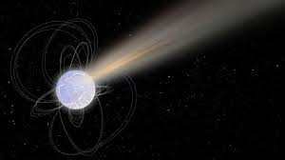
Дякую за увагу!
“Коли ми дивимось на зорі, ми бачимо не лише космос, а й те, чим ми дихаємо сьогодні. Темніше небо — чистіша правда”.

